Slide 1
Capacitación de PCP
Personnel Cost Planning

Slide 2
Características generales
PCP (Personnel Cost Planning) es la herramienta principal del modulo de HCM para hacer planificaciones de costos de personal, es decir: Es la herramienta para hacer el costeo de objetos de HCM (Unidades organizativas, posiciones y personas) y es la base para la generación de Presupuestos y Compromisos.

Slide 3
Conceptos generales
Para la planificación se puede utilizar información de los siguientes objetos de costos estándar (unidades de costos):
Empleados (En el caso de posiciones ocupadas).
Posiciones (En el caso de posiciones des-ocupadas).
Funciones (Para atributos heredados a las posiciones como P.Ej. Tabulador).
Unidades organizativas (P.Ej. Presupuesto de capacitación de un Área).
Con base en los datos extraídos para estos objetos se generan las llamadas “bases de planeación” y que son los datos básicos para hacer la planificación de costes.
Hay diferente métodos flexibles de extracción de datos para integrar la base de planificación.

Slide 4
Conceptos generales
Un elemento de costo es un monto o cantidad que se desea utilizar en la planeación de costos de personal. En el caso de la elaboración de presupuestos o compromisos, todas las partidas presupuestales corresponderán a un elemento de costo.
Los elementos se dividen en las siguientes categorías:
Elementos de costo directos: Estos se obtienen directamente de la extracción de datos de los objetos (Personas, Posiciones, Funciones y Unidades Organizativas). Ej.: El sueldo base obtenido del tabulador de una posición (heredado de su función).
Elementos de costo base: Un elemento de costo que se utiliza para obtener uno o más costos dependientes, según la parametrización y/o ampliaciones implementadas. Ej.: El sueldo base ya mencionado.
Elementos de costo dependientes: Un elemento de costo que se obtiene a partir de uno o más costos base, según la parametrización y/o ampliaciones implementadas. Ej.: Cualquier elemento de costo que se obtenga directamente del sueldo: Aguinaldo.
Elementos de costo adicionales: Elementos de costo que son independientes de todos los demás. Ej.: Un bono fijo.

Slide 5
Conceptos Generales
Los elementos de costos se asignan a una cuenta simbológica, las cuales a su vez, en el caso de conceptos de gastos, corresponden a una cuenta de gastos y partida presupuestal.
En el caso de los empleados sus elementos de costos directos se guardan en el infotipo 0666 “Planif.costes personal”.
En el caso de los demás objeto de OM (posiciones, funciones y unidades organizativas) sus elementos de costos directos se guardan en el infotipo 5010 “Planif.costes personal”.

Slide 6
Características generales
Se pueden generar diferentes escenarios de planificación, cada uno con sus propias premisas
Esto permite comparar diferentes supuestos con relación a los costos de personal.

Slide 7
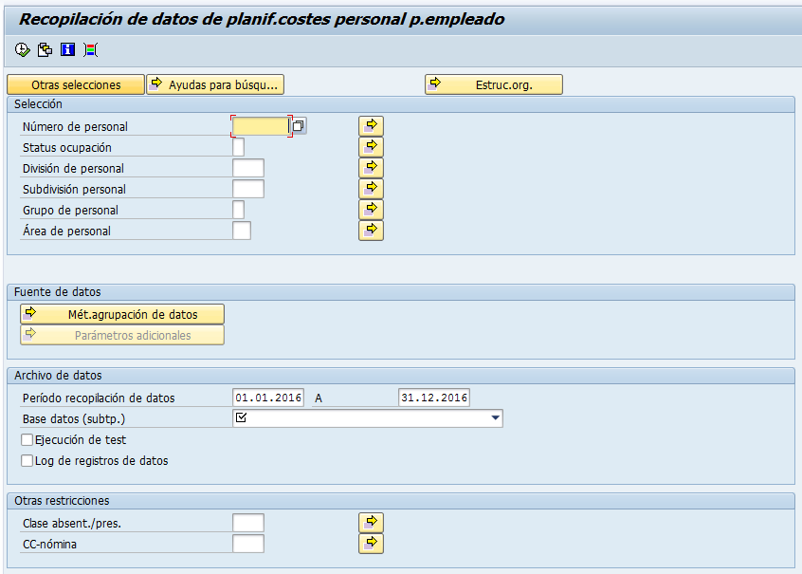
Transacciones: Base de planificación
Para generar la base de planificación de empleados se utiliza la transacción PHCPDCEM “Recop.dat.planif.costes: Empleado”.
Con esta transacción se llenan los infotipos 0666 de los empleados.

Slide 8
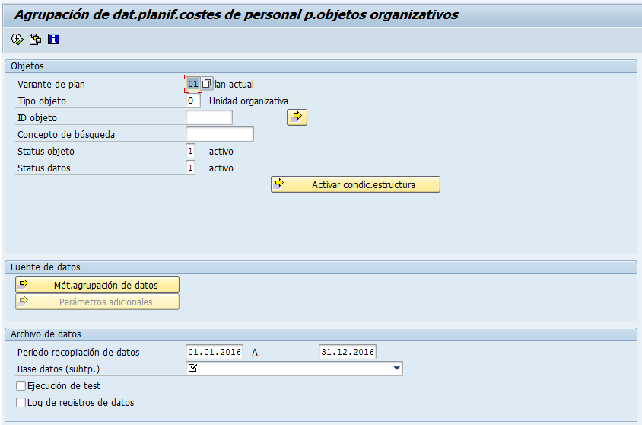
Transacciones: Base de planificación
Para generar la base de planificación de posiciones se utiliza la transacción PHCPDCOO “Recop.dat.planif.costes: Obj.org.”.
Con esta transacción se llenan los infotipos 05010 de las posiciones, funciones y unidades organizativas.

Slide 9
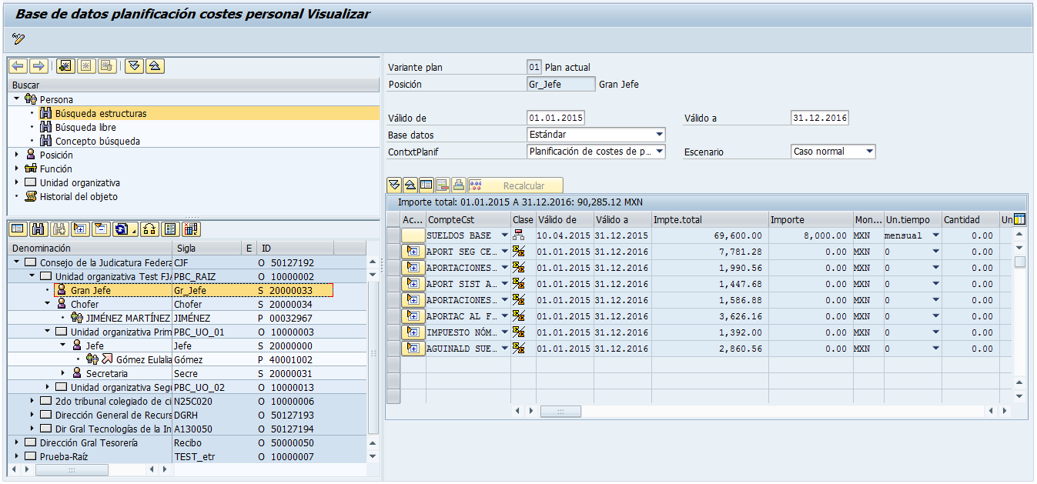
Transacciones: Base de planificación
En la transacción PHCPDCUI “Actualización base de datos” es donde se pueden ver los datos de la base de planificación.
En esta transacción se pueden ver, además de los elementos de costos directos, los elementos de costes dependientes para los que los elementos de costos directos son su base.
Importante: En esta transacción adicionalmente se puede modificar manualmente la base de planificación de los empleados (infotipo 0666) y de las posiciones, funciones y unidades organizativas (infotipo 5010).

Slide 10
Conceptos generales
Un plan de costos de personal es el conjunto de datos que se crean:
Para un cierto período de tiempo.
Utilizando una cierta base de planificación (datos tomados de las unidades organizativas, funciones, posiciones y personas).
Con base en un cierto escenario de planificación (premisas de la planificación).
Un plan de costos de personal puede tener múltiples corridas de planificación. En cada corrida de planificación se les asignan costos de personal a unidades de costo (unidades organizativas, posiciones y personas).

Slide 11
Conceptos generales
Se pueden hacer corridas de planificación de costos para unidades organizativas individuales, para segmentos de la estructura organizativa o para la estructura organizativa en su totalidad.

Slide 12
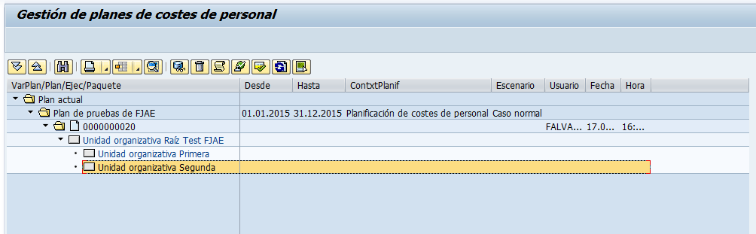
Transacciones: Planificación
En la transacción PHCPADMN “Gestión datos planificación costes” es donde se realiza en si la planeación de costes.

Slide 13
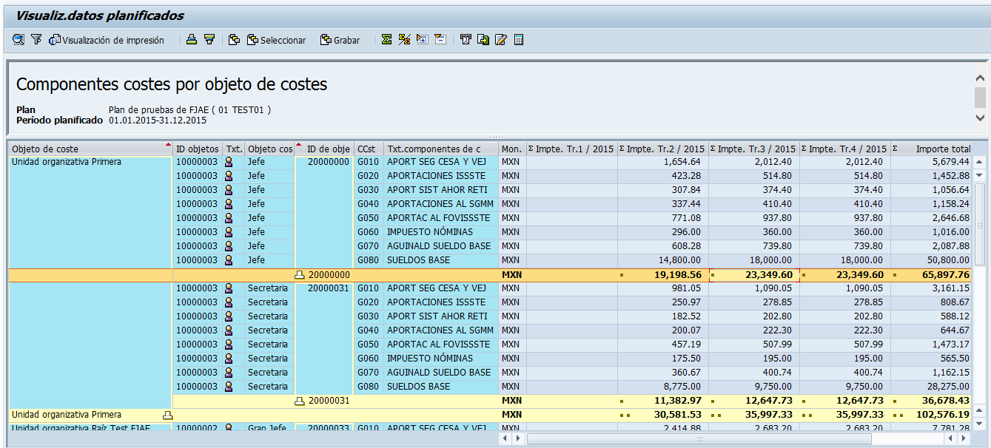
Transacciones: Planificación
En la transacción PHCPADMN “Gestión datos planificación costes” se puede ver el detalle de la planificación para cada corrida de planificación.

Slide 14
Parametrización de PCP
Personnel Cost Planning

Slide 15
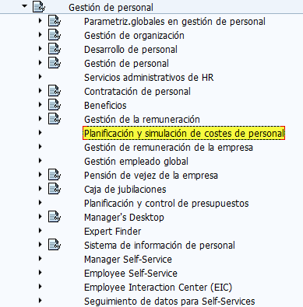
Ruta de PCP en la SPRO
Ruta en la transacción SPRO para acceder a todos los objetos de configuración de PCP.

Slide 16

Contextos y escenarios de planificación
Sólo es requerido crear múltiples contextos de planificación, cuando se tienen tipos sustancialmente diferentes de planificación o bien se llevan varias sociedades en el mismo sistema y se quiere hacer un tipo de planificación diferente para cada una de ellas.
Los escenarios se utilizan cuando se desean generar planificaciones con diferentes supuestos y mecánicas de cálculo de elementos de costes dependientes y adicionales.

Slide 17
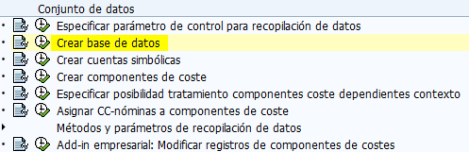
Bases de planificación
Las base de planificación son subtipos de los infotipos 0666 (para empleados) y 5010 (para posiciones, funciones, y unid. Org.). En estos infotipos y subtipos es dónde se guardan los datos extraídos de los datos maestros de los correspondientes objetos.
Estos datos, como su nombre lo indica, son la base para las planificaciones en PCP y son editables.
Por lo general se utiliza una única base de planificación.

Slide 18
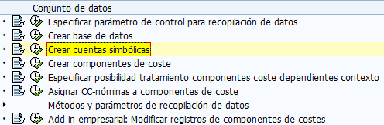
Creación de cuentas simbólicas
Las cuentas simbólicas se utilizan en la contabilización de la nómina. Una cuenta simbólica:
Acumula uno o más conceptos de la nómina.
Se vincula con una cuenta de mayor.
En el caso de conceptos de gastos corresponde a una partida presupuestal.
Importante: En PCP no se debería de crear cuentas simbólicas. Meramente se han de utilizar las que ya existan para la contabilización de la nómina.

Slide 19
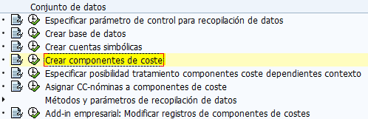
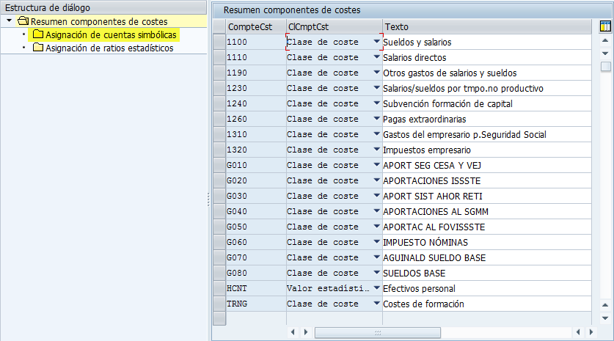
Componentes de costes
Los componentes de costes son los montos y las cantidades que se utilizan en PCP para todo el proceso de planificación.
Los componentes de costes, en el caso del costeo de las posiciones, se deberían de corresponder a conceptos de la nómina.
Los componentes de costes se pueden vincular con una cuenta simbólica y si dicha cuenta simbólica corresponde a una cuenta de gastos, entonces se establece la vinculación entre el componente de costes y una partida presupuestal.

Slide 20
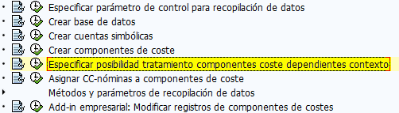
Asignación de componentes de costes a contextos
Si se manejan diferentes contextos, en esta actividad se vinculan los componentes de costes con el contexto en el que se podrán utilizar.

Slide 21
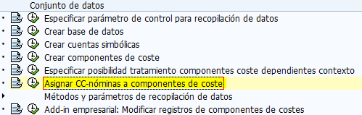
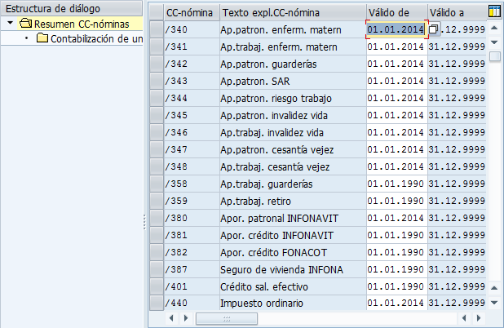
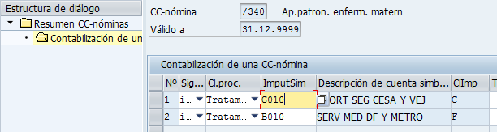
Vinculación de CC-Nóminas con Elementos de Costes
La vinculación entre los CC-Nóminas y los Elementos de Costes se hace a través de sus correspondientes cuentas simbólicas, ya que ambos están asociados a dichas cuentas simbólicas. La cuenta simbólica funciona como un “puente”.
Esta vinculación es indispensable si se van a hacer bases de planificación para empleados por medio de extracciones de datos de sus correspondientes resultados de la nómina.

Slide 22
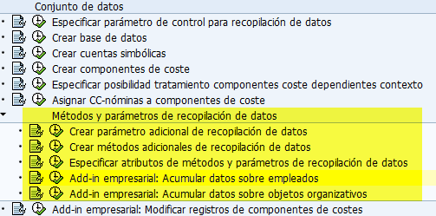
Métodos y parámetros para recopilación de datos
Existen diversos métodos estándar para extraer los datos de los empleados, posiciones, funciones y UO y dejarlos en sus correspondientes bases de planificación (infotipos 0666 y 5010).
Además de los métodos estándar se pueden agregar nuevos. Inclusive se pueden crear método nuevos para infotipos (atributos) nuevos que se creen para los objetos.
Esta serie de actividades es sumamente técnica.

Slide 23
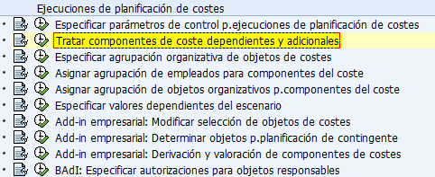
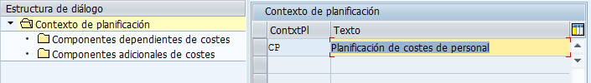
Definir componentes de coste dependientes y adicionales
Esta actividad es sumamente importante.
En esta actividad se determinan los componentes de costes dependientes y adicionales para un cierto contexto de planificación.
En el caso de los componentes de coste dependientes se determina cuál es su componente base y los meses para los que se toman los datos y los meses en los que se generan.
En el caso de los componentes de coste adicionales se determina para qué meses se van a generar.

Slide 24
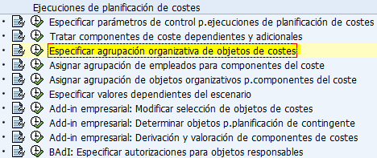
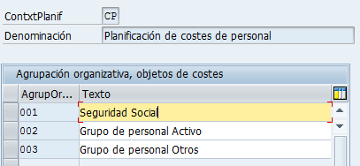
Grupos para costeo
Los grupos para costeo se utilizan para determinar la forma en la que se va a costear un componente de coste, ya que un mismo componente de costes se puede costear de formas diferentes dependiendo, por ejemplo, del tipo de empleado, posición, etc.

Slide 25
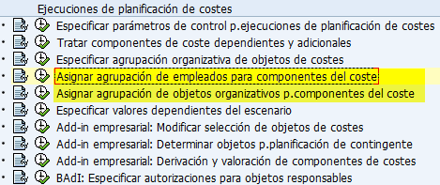
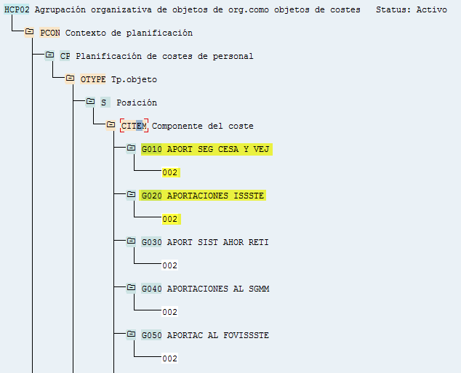
Asignación de componentes de costes a objetos
En estas dos actividades se determinan qué componentes de costes van a aplicar para qué objetos. También se asigna a cada componente de costes con un grupo de costeo determinando la forma en la que se va a costear.

Slide 26
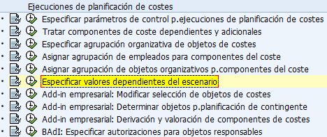
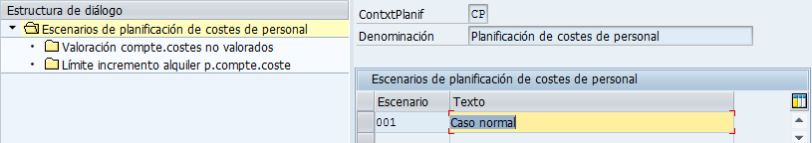
Forma de cálculo para componentes de costes dependientes
En esta actividad se puede determinar de una forma simple el valor de los componentes de costes dependientes y adicional, para un cierto escenarios.
En el caso de los componentes de costes adicionales estos pueden ser una cantidad o monto fijo.
En el caso de los componentes de costes dependientes estos pueden ser un porcentaje de su componente base.
Además se pueden determinar montos máximos y mínimos para componentes de costes.

Slide 27
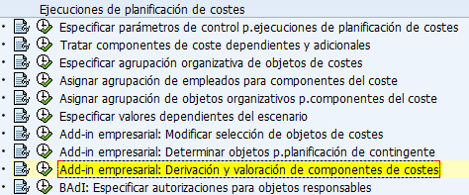
Ampliación para asignación de grupos de costeo y costeo en sí.
Por medio de código ABAP se puede asignar, de forma alternativa, un grupo de costeo a empleados, posiciones, funciones y UO.
También por medio de código ABAP se pueden modificar la forma en la que se valoran los componentes de coste dependientes así como los adicionales.
Es esta BAdI la que se utilizaría para implementar la mecánica de cálculo del CJF para los componentes de costes.

